Slide 1
Векторное кодирование графической информации
Информатика и ИКТ.
6 класс

Slide 2
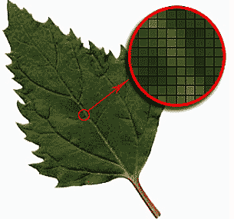
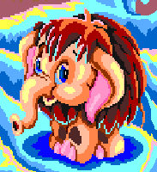
Растровое кодирование графики

Slide 3
Векторная графика

Slide 4
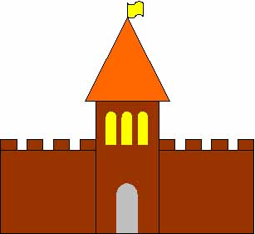

Slide 5
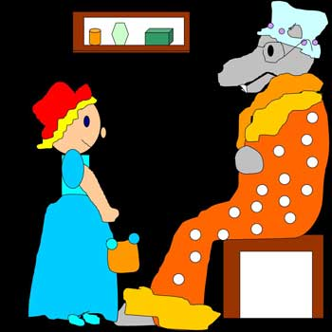

Slide 6
Векторный способ кодирования рисунок состоит из объектов – примитивов:
отрезков
прямоугольников
окружностей и т.д.

Slide 7
Векторное кодирование графической информации
Каждая из фигур может быть математически описана: прямоугольники и треугольники – координатами своих вершин, круги – координатами центров и радиусов.
Линия x1, y1, x2, y2
(100,70)
(20,30)

Slide 8
Векторное кодирование графической информации
Прямоугольник x1, y1, x2, y2
(20,70)
(90,20)

Slide 9
Векторное кодирование графической информации
Окружность x, y, r
50, 50

Slide 10
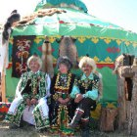
Растровое изображение

Slide 11
Векторное изображение

Slide 12
 | Растровое изображение | Векторное изображение
Как формируется изображение?
Где применяется?
Как изменяется в процессе масштабирования?
Программы для работы
Достоинства
Недостатки

Slide 13
 | Растровое изображение | Векторное изображение
Как формируется изображение?
Где применяется?
Как изменяется в процессе масштабирования?
Программы для работы
Достоинства
Недостатки
Из точек (пикселей)
различного цвета
Из объектов (точка,
линия, окружность,
прямоугольник и т.д.)
Обработка фотографий. Используется
для художественного творчества.
Для создания
(чертежей, схем)
Теряется качество
Не теряет качества
Paint
векторный графический
редактор
Можно кодировать любые
изображения
рисунки не искажаются;
и занимают немного
места в памяти
рисунки искажаются
и занимают много места в памяти
не подходит для
кодирования и
обработки фотографий.

Slide 14
Физминутка

Slide 20
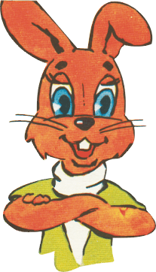
Домашнее задание
Домашнее задание: п. 1.3 вопросы 1-6

